Slide 1
Сахарный диабет у детей: современные представления о лечении и реабилитации
ГБУЗ «СОДКБ им Н.Н.Ивановой»
Осипова Мария Александровна
медицинская сестра эндокринологического отделения
ГБУЗ «СОДКБ им Н.Н.Ивановой»

Slide 2
Сахарный диабет
Эпидемия XXI века
ВОЗ считает сахарный диабет эпидемией неинфекционных заболеваний
К 2030
году у каждого
десятого жителя планеты будет сахарный диабет
2030
2014
387 млн
552 млн

Slide 3
Сахарный диабет 1 типа Заболеваемость у детей и подростков
В 2015 году количество детей и подростков с сахарным диабетом 1 типа достигло 542,000...
... У 86,000 детей и подростков сахарный диабет 1 типа был впервые выявленный...
... ежегодный прирост заболеваемости детей и подростков с сахарным диабетом 1 типа составил 3%
1.92 миллиардов детей (возраст 0–14 лет) на 2015 год
IDF Atlas, 7th edition, 2015

Slide 4
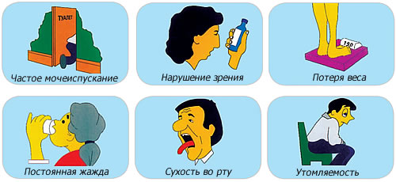
Сахарный диабет 1 типа
Клинические проявления

Slide 5
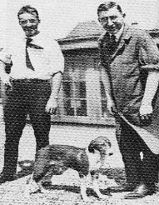
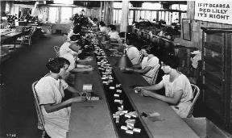
Открытие инсулина
1921 год – Фредерик Бантинг и Чарльз Бест открыли инсулин
1923 год -
Компания Эли Лилли (Eli Lilly and Co) впервые в мире начала промышленное производство инсулина

Slide 6
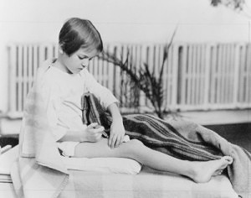
Первым пациентом с диабетом, получившим инсулин 11 января 1922г. стал 14-летний мальчик Леонард Томпсон. После первой инъекции 15 мл инсулина никаких существенных изменений в состоянии пациента отмечено не было, незначительно снизился уровень глюкозы в крови и в моче, кроме того, у пациента развился стерильный абсцесс. Повторная инъекция была проведена 23 января и в ответ на нее у пациента нормализовался уровень глюкозы крови, уменьшилось содержание глюкозы и кетонов в моче, мальчик сам отметил улучшение собственного самочувствия
Одной из первых пациенток, получивших инсулин, стала дочь главы Верховного Суда США, Элизабет Хегес Госет. Удивительно, что до начала терапии инсулином у неё был сахарный диабет уже 4 года, а лечение, которое позволило ей дожить до этого дня, заключалось в жесточайшей диете (около 400 ккал в день). На терапии инсулином Элизабет прожила до 73 лет и родила троих детей.

Slide 7
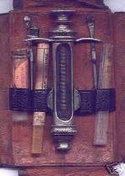
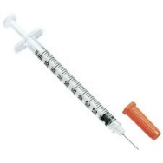
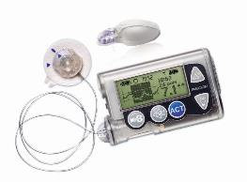
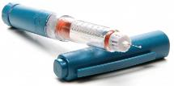
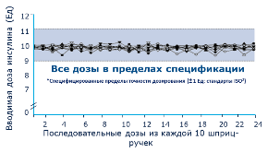
средства введения инсулина
эволюция
Многоразовый шприц - необходима постоянная стерилизация
Низкая точность введения инсулина
Шкала размечена в мл и ЕД
Минимальный шаг дозирования – 1 ЕД
Погрешность введения - ± 1ЕД
Одно- и многоразовые
Объем – 3 мл (300 ЕД)
«длинный» и «короткий» инсулин
Минимальный шаг дозирования – 0,5 ЕД
Погрешность введения - ± 1 ЕД
Один тип инсулина
Минимальный шаг дозирования – 0,025 ЕД/час
Погрешность введения - ± 5%
Замена инфузионного набора – 1 раз в 72 (48) часов
10 проколов кожи в месяц
Возможность НМГ
Помощник болюса
Asakura T Journal of Clinical Research 2005;8:33-40
EN ISO 11608-1:2000; Pen-injectors for medical use. Part 1: Pen-Injectors

Slide 8
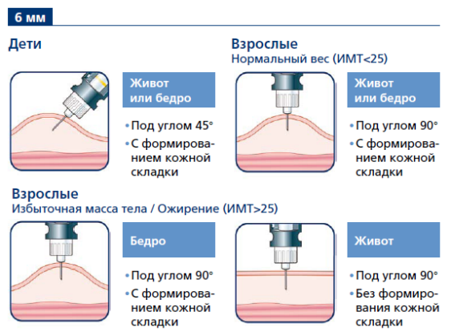
Техника инъекции в зависимости от длины Иглы к инсулиновым шприц-ручкам
Gitte Ehlers, Diabetes Nurse, Kalundborg Hospital, Denmark. April 2007.

Slide 9
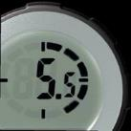
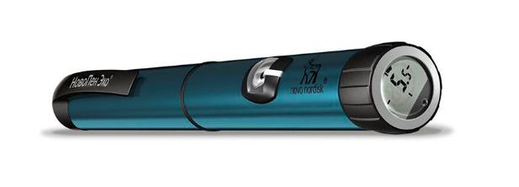
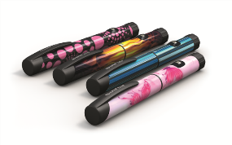
Diabetes Global Marketing Strategies _ version 1.0
Инсулиновый шприц «НовоПен Эхо»®
Создан специально для детей
Имеет все преимущества НовоПен 4 (увидеть, услышать, почувствовать)
Шаг в 0,5 ЕД
Функция памяти дозы и времени, прошедшее с последней инъекции
Яркие наклейки
Notes:
НовоПен Эхо обладает рядом уникальных преимуществ!Прежде всего, он обладает всеми преимуществами уже известного вам инъектора НовоПен 4. Это те преимущества, которые мы сокращенно называем – увидеть, услышать, почувствовать! Но помимо этого, новый инъектор обладает дополнительными уникальными преимуществами!Во-первыйх, это такая важная для маленьких пациентов – возможность набирать дозу с шагом в 0,5 ЕД!Минимальная доза – 0,5, а максимальная 30 ЕД!НовоПен Эхо также имеет уникальное и неповторимое преимущество – простая функция памяти!Новый инъектор дает возможность увидеть последнюю введеную дозу инсулина, как на рисунке – 5.5.ЕД, а также увидеть количество часов, прошедшее с последней инъекции!Каждое деление равно 1 часу.Так мы видим, что с последней инъекции в 5.5 ЕД прошло 5 часов! Но и это еще не все!НовоПен Эхо также дает возможность нашим маленьким пациентам сделать свой инъектор индивидуальным благодаря набору ярких наклеек!

Slide 10
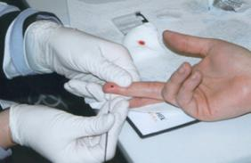
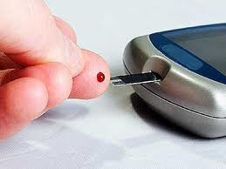
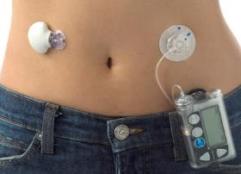
Методы оценки гликемии
Оценка уровня
гликированного
гемоглобина
Определение уровня
гликемии по индивидуальному
глюкометру
Непрерывное
мониторирование
глюкозы (НМГ)

Slide 11
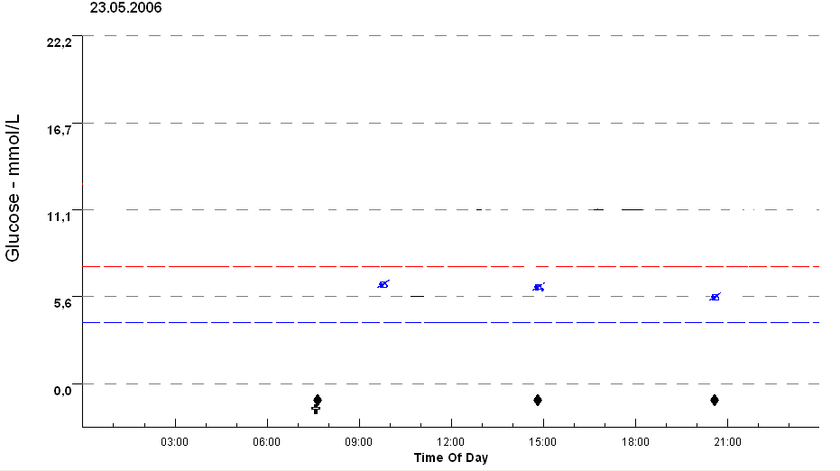
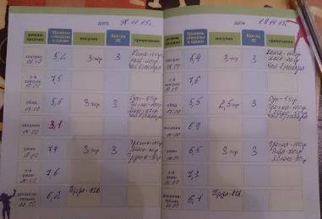
Измерение сахара крови
при самоконтроле
Информация только
по факту
измерения

Slide 12
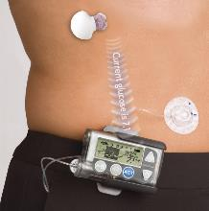
Персональный НМГ
Диагностическая процедура
Показатели уровня глюкозы сенсора обновляются на мониторе каждые 5 минут (288 измерений в сутки)
Графики динамики, стрелки и предупредительные сигналы помогают пациенту избежать повышения и снижения уровня глюкозы
Ключом к успеху является мотивация и обучение пациента

Slide 13
НМГ может выявить больше
Пример пациента с уровнем Hba1c 8%
Измерение ГК при самоконтроле
Данные НМГ
22.2
16.6
Высокий уровень
ГК может
быть пропущен
11.1
8.9
7.8
5.5
Целевые
значения ГК
5.5
Низкий уровень
ГК может
быть пропущен
5.5
4.9
3.9
2.2
0:00
06:00
12:00
18:00
24:00

Slide 14
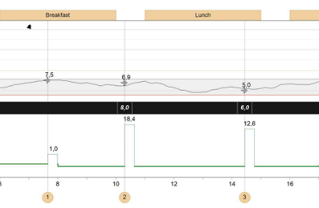
Результаты
суточного мониторинга глюкозы
Информация о колебаниях сахара
крови в течение суток;
Точное определение времени
повышения и снижения уровня
сахара крови.

Slide 15
История помповой инсулинотерапии

Slide 16
Устройство инсулиновой помпы

Slide 17
Принцип работы инсулиновой помпы

Slide 18
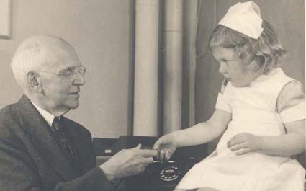
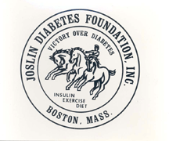
«Нехватка обучения так же опасна, как нехватка инсулина».
(Elliot P.Joslin,1925)

Slide 19
Школа самоконтроля в СОДКБимени Н.Н. Ивановой активно работает с 1996 года
Ежегодно здесь проходят обучение около 560 пациентов и их родителей
Таким образом, за 26 лет работы мы обучили первично и повторно около 12000 человек

Slide 20
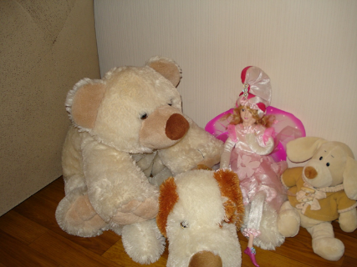
ЗАНЯТИЯ В ШКОЛЕ «ДИАБЕТ»
Школа самоконтроля лицензирована в городском центре медицинской профилактики

Slide 21
Процесс обучения
Курс обучения в школе включает 8 основных занятий и длится от 10 до 14 дней в зависимости от уровня подготовки обучаемых.
Ежемесячно проводится 2-3 цикла обучения
Группа обучаемых состоит из 7-10 человек
Занятия проходят в специально выделенном помещении, имеется все необходимое оснащение

Slide 22
Тематика занятий в школе «Диабет»
Что такое диабет.
Питание при сахарном диабете ( 2 занятия)

Slide 23
Тематика занятий в школе
Инсулинотерапия при сахарном диабете (2 занятия)
Самоконтроль, высокий сахар крови
Кетоацидоз сопутствующие заболевания

Slide 24
Физические нагрузки
Отдых и путешествия

Slide 25
Лето? – Лагерь отдыха!

Slide 26
Лагерь для детей с сахарным диабетом
С 1998 года ежегодно организовываются заезды детей 12-17 лет в летний оздоровительный лагерь «Орленок» в живописном месте Самарской области.
Здесь дети отдыхают в коллективе сверстников с элементами интерактивного обучения в школе «Диабет».
Не только участие, но и многочисленные победы во многих спортивных и творческих мероприятиях совершенно меняет взгляды на жизнь наших пациентов.

Slide 27
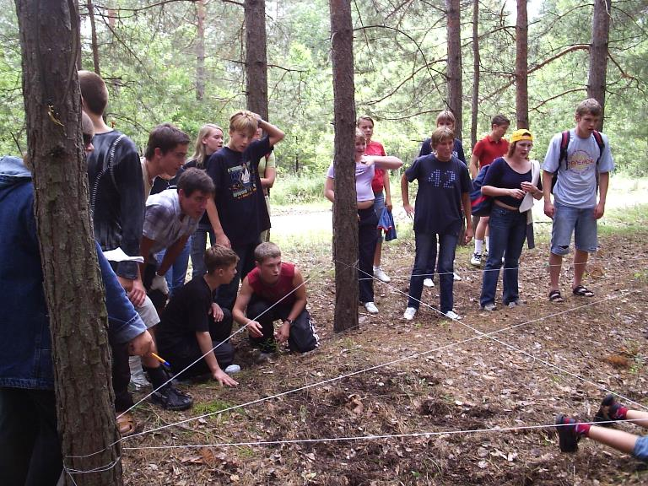

Slide 28
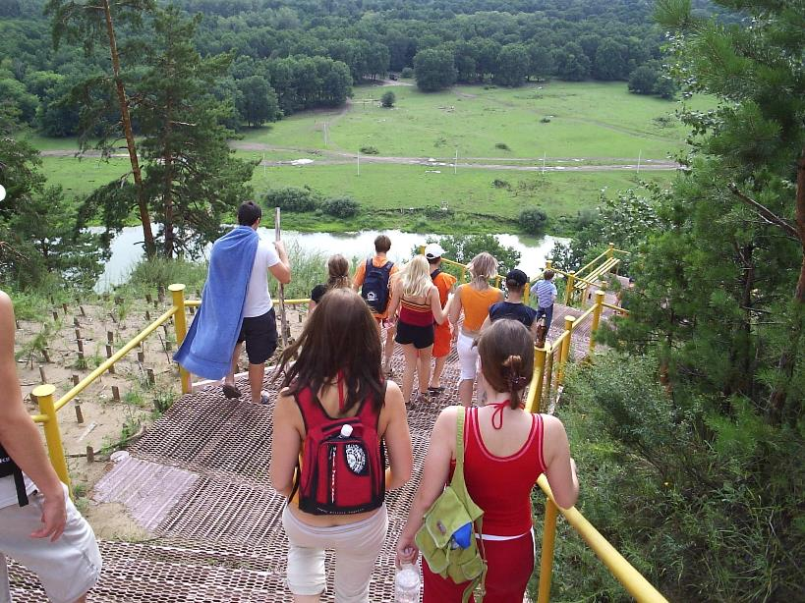

Slide 29
Школа самоконтроля для самых маленьких пациентов на базе специализированных детских садов в Самаре и Тольятти
В рамках образовательной программы дети изучают вопросы управления диабетом, адаптированные для раннего возраста.

Slide 30
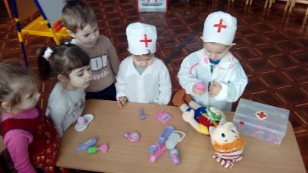
Основные понятия о диете и хлебных единицах закрепляются в сюжетно-ролевых играх.

Slide 31
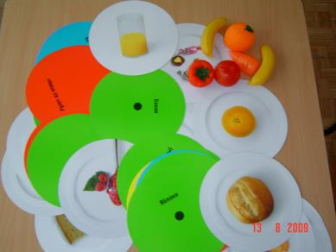
Обязательным в программе является обучение самостоятельным навыкам введения инсулина.
Для лучшего усвоения сложной информации о диабете используются специальные современные пособия.

Slide 32
Результаты работы школы самоконтроля

Slide 33
Показатели компенсации сахарного диабета,
риски развития поздних осложнений
Показатель компенсации | Уровень гликированного Hb у пациентов 2005 год | Уровень гликированного Hb у пациентов 2021 год
Гликированный гемоглобин | 9,5% | 8,0%

Slide 34
Динамика госпитализаций с диабетическим кетоацидозом (по данным ДГКБ№1)
Год | 2007 | 2010 | 2013 | 2019 | 2021
Количество госпитализаций | 347 | 130 | 103 | 132 | 132

Slide 35
Динамика поздних осложнений сахарного диабета у детей и подростков
Осложнение | 2009 | 2014 | 2021
Диабетическая ангиопатия сетчатки | 9,9% | 9,2% | 9,0%
Диабетическая ретинопатия непролиферативная | 3,4% | 3,2% | 0,2%
Диабетическая катаракта | 0,9% | 0,8% | 0,1%
Диабетическая нефропатия в стадии микроальбуминурии | 3,6% | 3,5% | 0,3%
Диабетическая нефропатия в стадии протеинурии | нет | нет | нет
Дистальная полинейропатия доклиническая | 39,6% | 38,8% | 4,1%
Дистальная полинейропатия клиническая | 0,6% | 0,4% | 0,1%
Диабетическая хайропатия | 3,8% | 3,4% | 1,0%

Slide 36
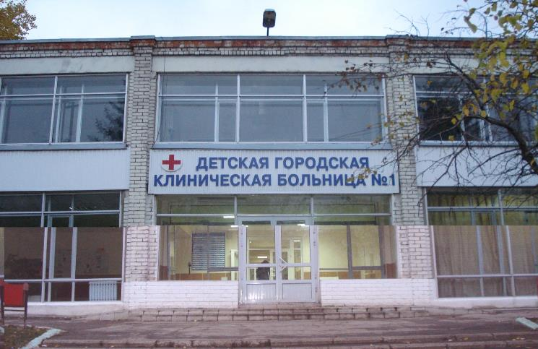
Спасибо за внимание!

